Slide 1
रक्त व रक्तगट

Slide 2
रक्त
रक्त हा जैविक द्रव पदार्थ आहे, की जो लाल रक्त पेशी, पांढऱ्या रक्त पेशी आणि बिंबिका यांनी बनलेला व गुंतागुंतीचा रचना असलेला द्रवपदार्थ आहे

Slide 3
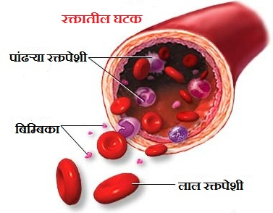
रक्तातील घटक

Slide 4
रक्तगट कसा सांगतात???
रक्तगट सांगताना A, B, AB किंवा O यापैकी एखादा रक्तगट व Rh पॉझिटीव्ह किंवा Rh निगेटीव्ह यापैकी एक Rh फॅक्टर अशा दोन बाबी एकत्रितपणे सांगतात.
उदा. A+ve, B-ve, AB-ve, O+ve वगैरे.

Slide 5
रक्तगट तपासणीचे फायदे
कोणत्याही व्यक्तीस रक्त देण्याची गरज पडते तेव्हा त्या व्यक्तीच्या रक्तगटाचेच रक्त देणे आवश्यक असते.
रक्तगट सांगताना रक्तगट आणि Rh फॅक्टर या दोन्ही गोष्टी सांगणे आवश्यक आहे.
उदा. A+ve रक्ताच्या व्यक्तीला A-ve रक्त दिलेले चालत नाही.

Slide 6
धन्यवाद

